Slide 1
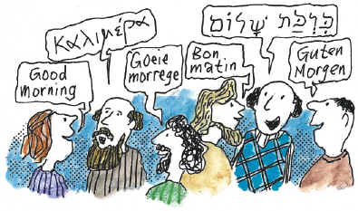
Notes:
1

Slide 2
De Geest: drager van Gods overdonderende aanwezigheid
Notes:
1

Slide 3
Gods overdonderende aanwezigheid
in het OT: - in de natuur
Notes:
3

Slide 4
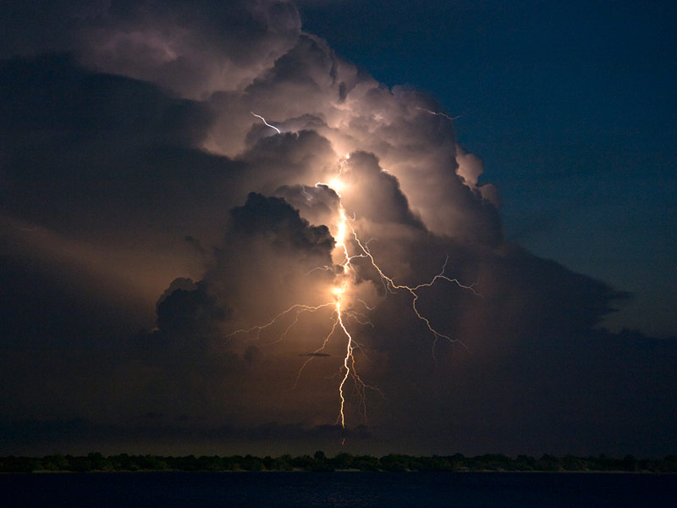
Notes:
4

Slide 5
Gods overdonderende aanwezigheid
in het OT: - in de natuur
Notes:
5

Slide 6
Gods overdonderende aanwezigheid
in het OT: - in de natuur
- in de tempel
Notes:
6

Slide 7
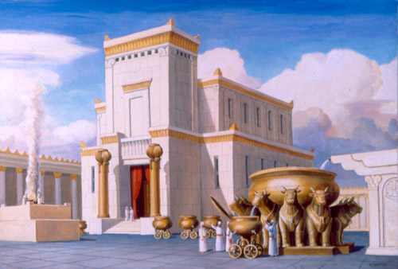
Notes:
7

Slide 8
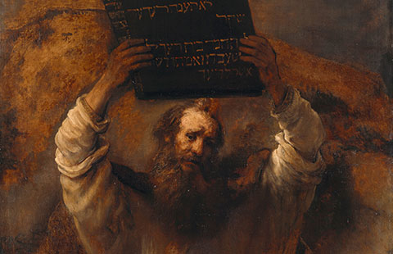
Notes:
8

Slide 9
Gods overdonderende aanwezigheid
in het OT: - in de natuur
- in de tempel (bv Mozes)
Notes:
9

Slide 10
Gods overdonderende aanwezigheid
in het OT: - in de natuur
- in de tempel (bv Mozes)
in het NT: - in de Geest
Notes:
10

Slide 11
Gods overdonderende aanwezigheid
in het OT: - in de natuur
- in de tempel (bv Mozes)
in het NT: - in de Geest (bv in jou)
Notes:
11

Slide 12
Gods overdonderende aanwezigheid
in het OT: - in de natuur
- in de tempel (bv Mozes)
in het NT: - in de Geest (bv in jou)
- in heel de schepping
Notes:
12

Slide 13
Gods overdonderende aanwezigheid??
Notes:
13

Slide 14
Gods overdonderende aanwezigheid??
in Jezus
Notes:
14

Slide 15
Gods overdonderende aanwezigheid??
in Jezus, de gekruisigde
Notes:
15

Slide 16
Gods overdonderende aanwezigheid??
in Jezus, de gekruisigde
in jouw trouwe liefde
Notes:
16

Slide 17
Gods overdonderende aanwezigheid
in Jezus, de gekruisigde
in jouw trouwe liefde
de Geest: delen in Gods heerlijkheid
Notes:
17

